Slide 1

Библиотека программиста
Автор: Иванова Вероника Евгеньевна

Slide 2
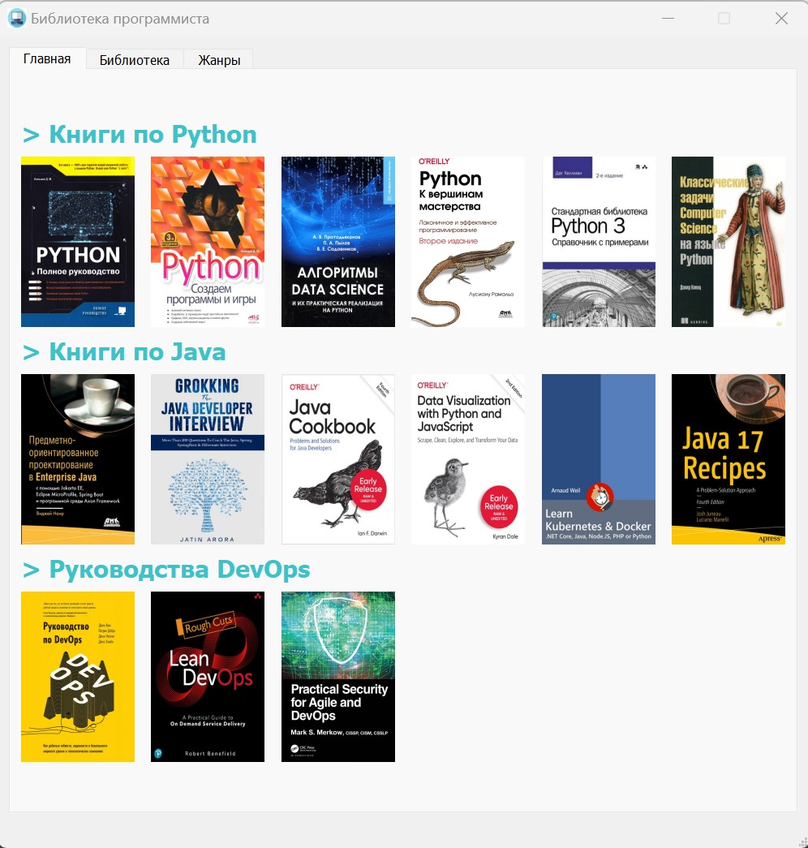
Введение
Идея проекта
Создание легкой в использовании библиотеки книг c минималистичным дизайном.
Для решения каких задач создан проект
Данное приложение было создано для упрощения навигации в электронной библиотеке под названием “Библиотека Программиста”. С его помощью вам будет проще ориентироваться в книгах, подбирать себе необходимую литературу и добавлять собственные книги. В данной библиотеке находится литература не только технического характера, но и художественного.

Slide 3
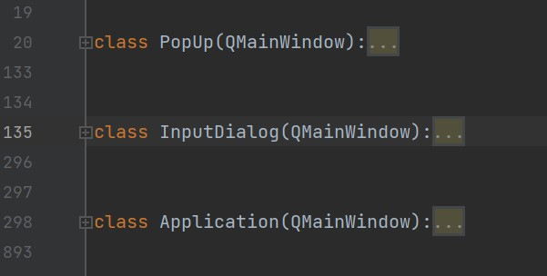



ОПИСАНИЕ РЕАЛИЗАЦИИ ПРОЕКТА
Класс PopUp
Класс всплывающего окна с информацией о книге, а точнее: ID, название, автор, жанр, год выпуска и ссылка на скачивание.

Slide 4
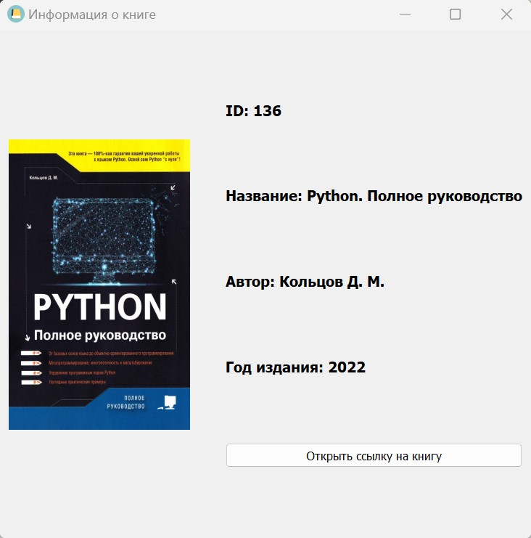
Пример того, как может выглядеть экземпляр класса PopUp

Slide 5




ОПИСАНИЕ РЕАЛИЗАЦИИ ПРОЕКТА
InputDialog
Класс всплывающего окна для ввода информации, создан чтобы добавлять/редактировать элементы

Slide 6
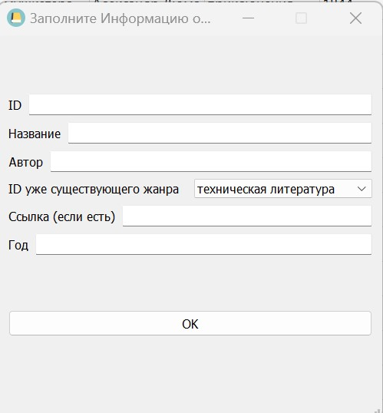
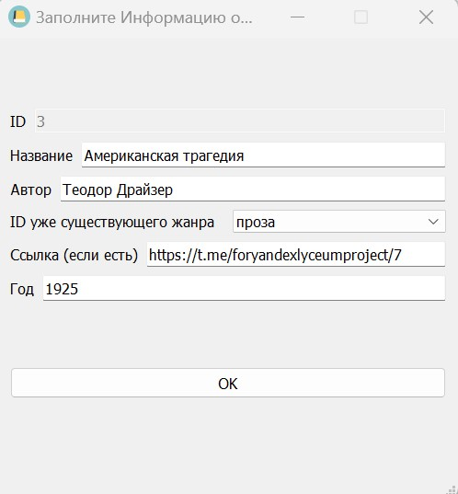
Пример окна для создания нового элемента
Пример окна для редактирования существующего элемента

Slide 7



ОПИСАНИЕ РЕАЛИЗАЦИИ ПРОЕКТА
Application
Класс самого приложения, связывает все остальные классы в единое целое.

Slide 8



































Описание реализации ПРОЕКТА
Какие технологии использовались?
Для работы приложения вам необходимы следующие модули:

Slide 9
Выводы и перспективы
Приложение “Библиотека программиста” значительно ускоряет поиск книг и ориентирование в библиотеке. Данный проект помог мне получить опыт в разработке декстопных приложений с помощью PyQt5. В качестве перспективы на будущее у меня есть планы по разработке ИИ, который будет модерировать контент, который загружают пользователи и будет сам загружать отфильтрованный контент в облако (Telegram канал).
СПАСИБО ЗА ВНИМАНИЕ

